Slide 1
Colegio Hermanos Carrera
Lenguaje y Comunicación
Profesora Jefe : Romina Escalona.
Co- Docente: Diana Taborda
PIE: Patricia Leyton.
Asistente: Bani Hidalgo

Slide 2
Recordemos las normas de la sala virtual:

Slide 3
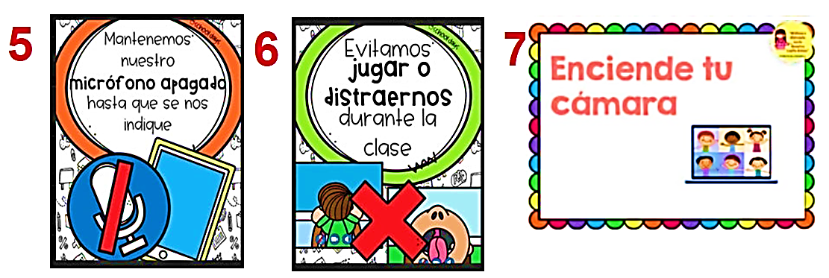

Slide 4
¿ QUÉ APRENDEREMOS HOY?
Recordaremos las principales características de las Infografías y Biografías.
Objetivo de Aprendizaje: Leer y comprender el propósito y composición de una infografía.
Conocer la estructura y función de una biografía, mediante el respeto y la opinión de los demás.

Slide 5
Verifiquemos si se comprendió el objetivo.
Quién me pude decir con sus palabras
¿Qué aprenderemos hoy?

Slide 6
Recordemos :
Comprender
Es la capacidad de entender lo que se lee, tanto en referencia al significado de las palabras que forman un texto como con respecto a la comprensión global en un escrito
Un texto no literario es un texto cuyo propósito principal es transmitir información, con un lenguaje claro y objetivo de la vida real. A diferencia de los textos literarios, no tienen los mismos elementos narrativos y ficticios.

Slide 7
¿QUÉ ES UNA INFOGRAFIA?
Es una representación visual dónde imágenes, símbolos y gráficos explican de manera sencilla la información
¿Cual es el propósito de la infografía?
El propósito de la infografía es llamar la atención del lector mediante las imágenes y diseño que caracteriza este tipo de técnica.

Slide 9
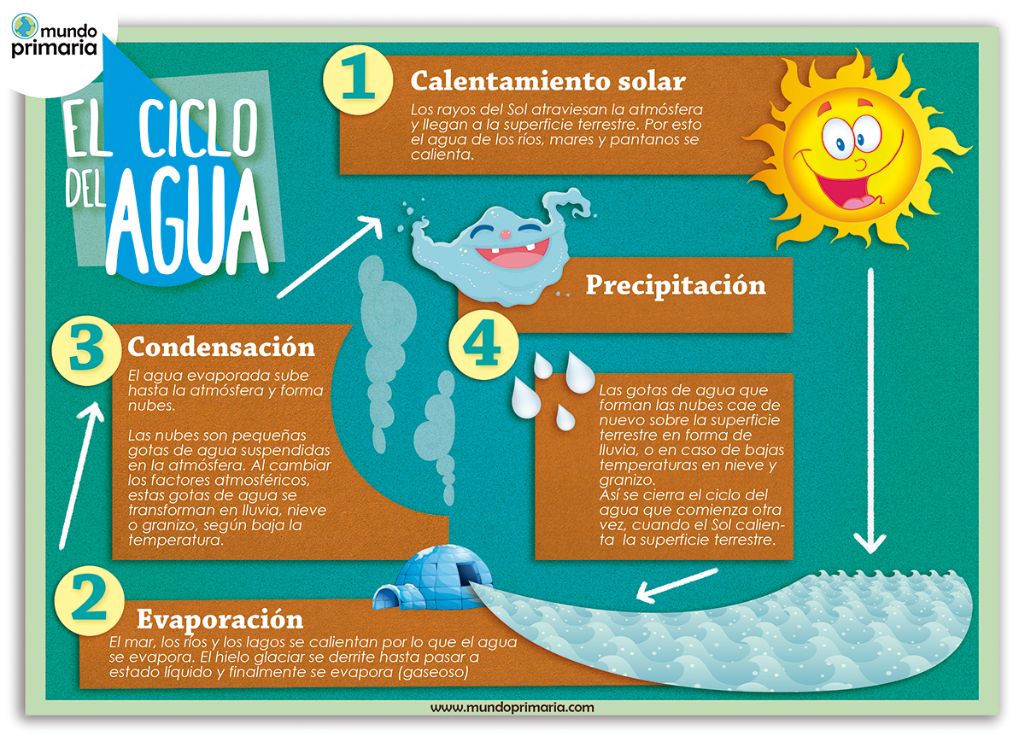
¿Para que sirve la infografía?
Sirven para dar artículos noticiosos que respondan preguntas de manera directa, se aplican en revistas, documentos, periódicos, folletos, páginas de Internet, educación, libros, entre otros.
Ejemplo :

Slide 10
Ahora es tu turno…

Slide 13
Desarrolla el ticket de salida en el FORMULARIO GOOGLE.

